Slide 1
成果発表
9班 藤原浩之 日比翔悟 岡本紗輝 内藤一真

Slide 2
1. 作成物

Slide 3
システムの概要
室内の温度が28℃を超えたとき、冷房をつけるかどうかを確認
室内の温度が31℃を超えたとき、冷房を強制的に起動
冷房を強制的につけたことをLINEで通知
LINEを使いエアコンの調節
Notes:
LINEとはLINEBotです

Slide 4
製品の機能
スプレッドシートに記録される室温と人感センサの反応をもとに、ユーザはLINEにて通知を受け取ることができること
ユーザはLINEのリッチメニューからエアコンの運転と停止・冷暖房の選択・1度ずつの設定温度調節ができること
ユーザはLINEのリッチメニューからエアコンを操作したとき、操作内容をLINEのメッセージで受け取ることができること
Notes:
3つの機能を紹介します
（一つ目）
システムの概要でも触れましたが、このシステムではスプレッドシートに5分ごとに室温と人感センサの有無を記録し、28度以上で人感センサに反応がある場合ユーザはLINE（LINEBot）でメッセージを受け取ります。また31度以上になればメッセージを受け取ったうえでさらに冷房が27度で強制的につきます。
（二つ目）
ユーザはLINEのトーク画面下部にあるリッチメニューから6種類の操作ができます。エアコンの運転と停止、冷房と暖房の選択、そして設定温度を1度上げることと1度下げることです。
（三つ目）
先ほどLINEを通してできる操作をあげましたが、このとき、ユーザはその操作内容（例えば、電源をつける、温度を1度下げるなど）をLINEのメッセージで受け取りことができます。
LINEのユーザは一人を想定しています

Slide 5
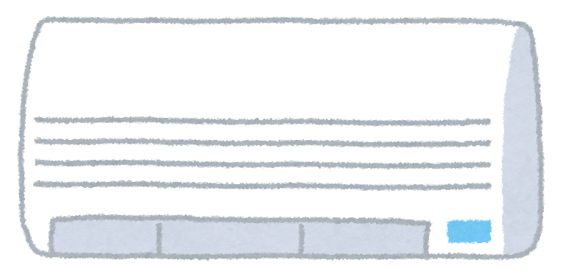
想定する利用者
エアコンが設置された部屋を利用する全ての人
・冷房を使用したがらない人（高齢者）
・帰宅前に冷暖房をつけておきたい人
・親と別の部屋で過ごす子供
Notes:
このシステムの使用を想定する利用者がエアコンが設置された部屋を利用する全ての人です。
ただし、LINEトークのユーザは1人を想定しています。
特に、

Slide 6
2. デモンストレーション

Slide 7
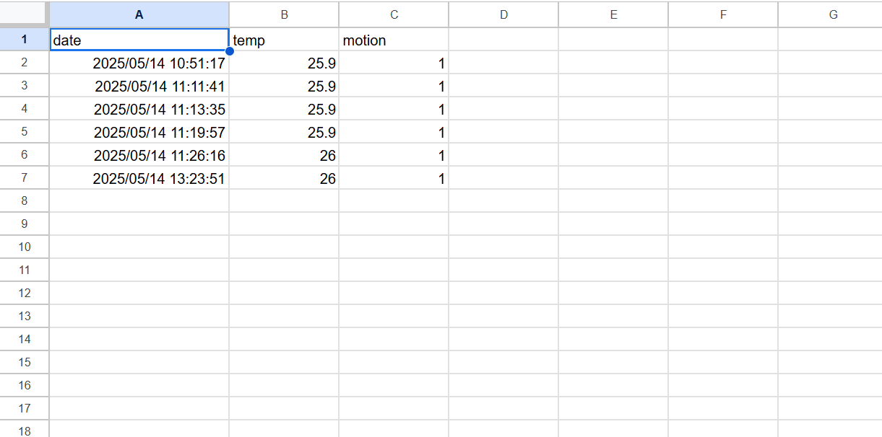
使用するスプレッドシート

Slide 8
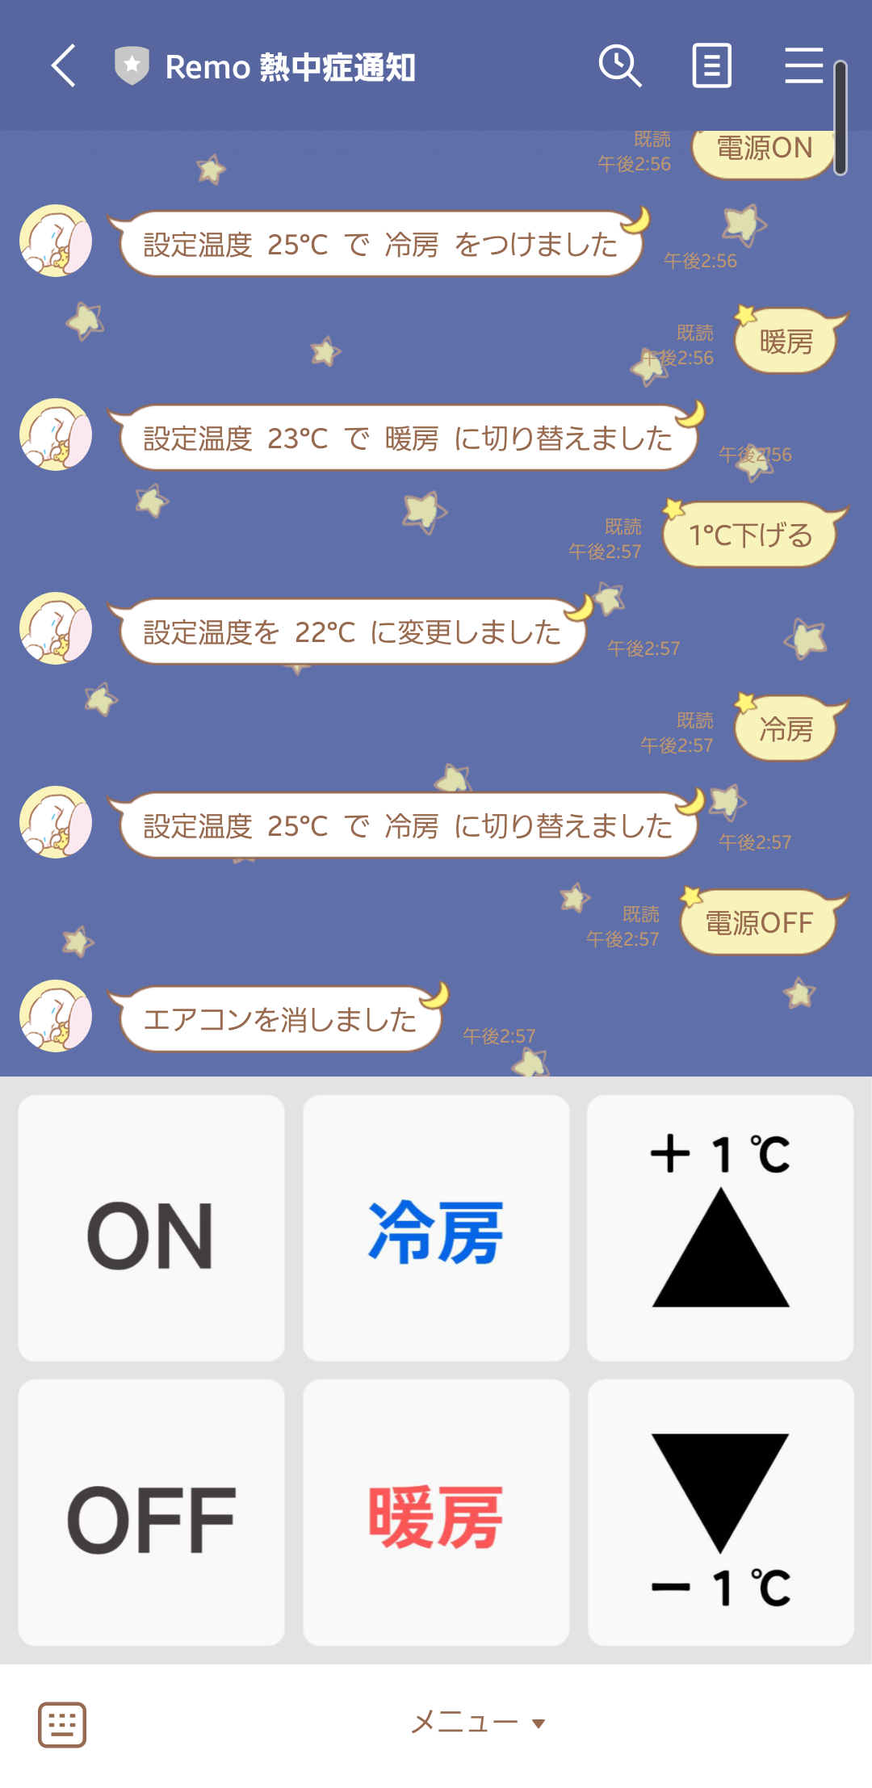
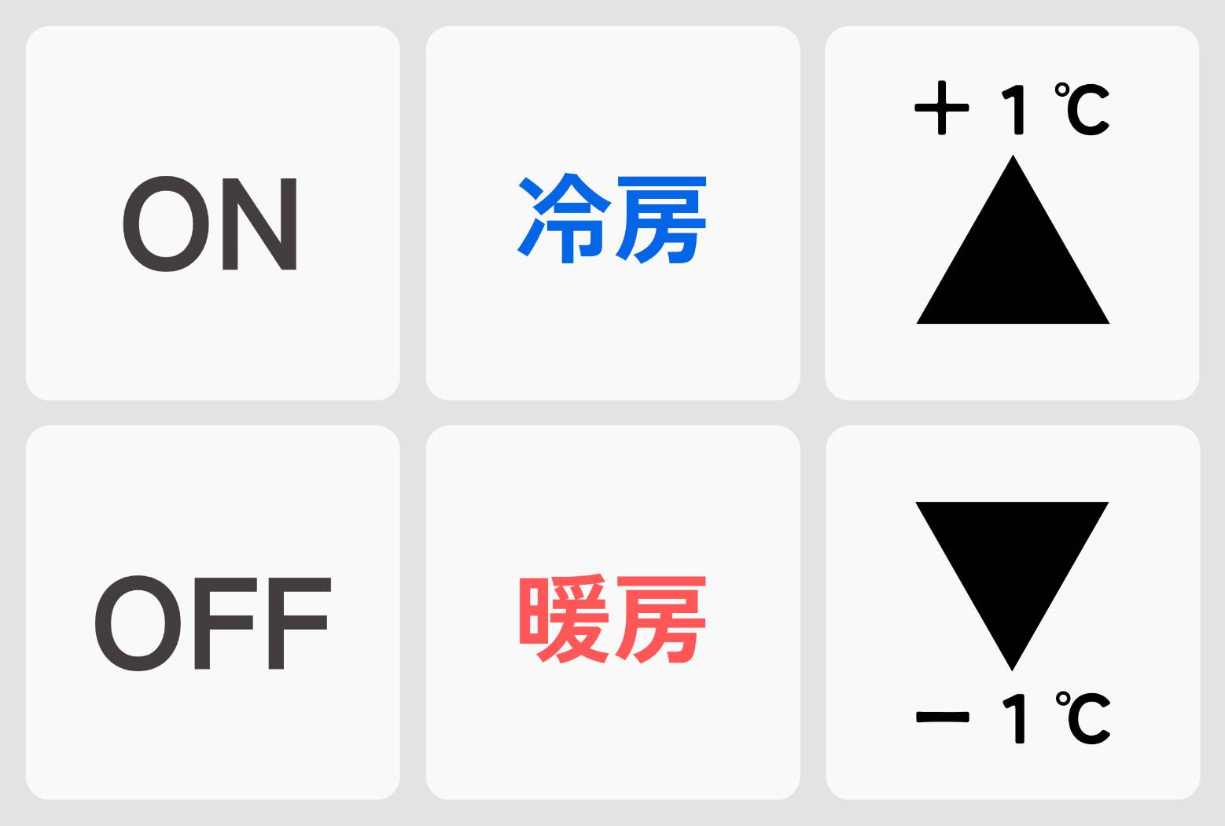
LINE公式アカウントのリッチメニュー

Slide 9
室温によるLINE上での警告

Slide 10
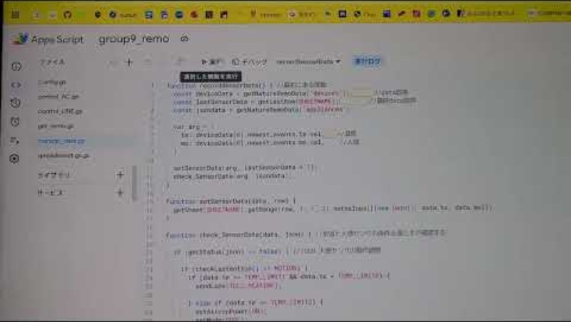

Slide 11
室温による冷房の稼働

Slide 12
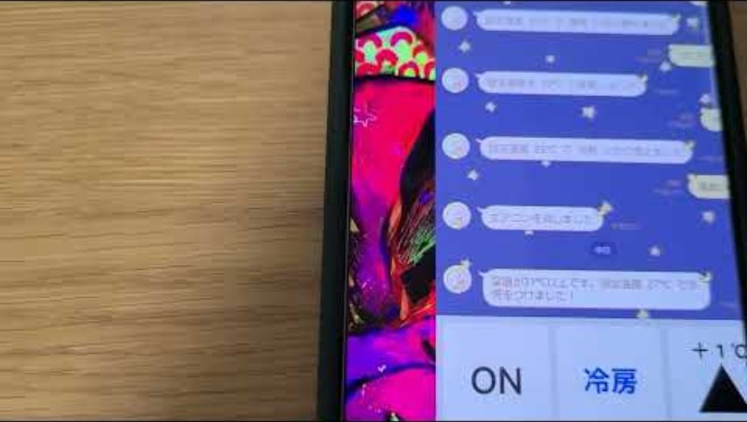

Slide 13
LINE操作によるエアコンの操作

Slide 14
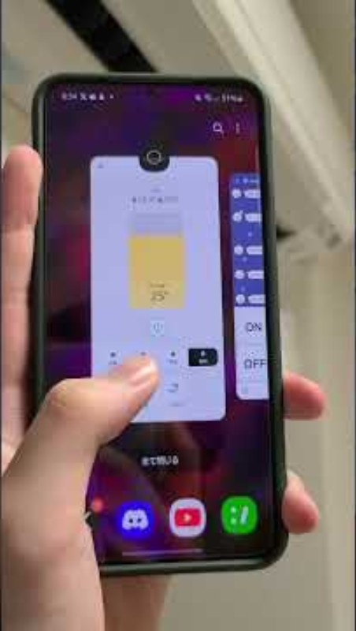

Slide 15


室温によるエアコン稼働の通知
28℃以上31℃以下の場合
31℃以上の場合

Slide 16
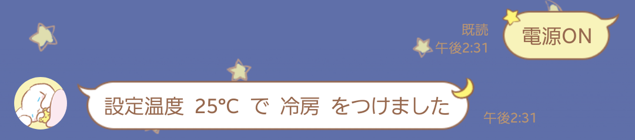
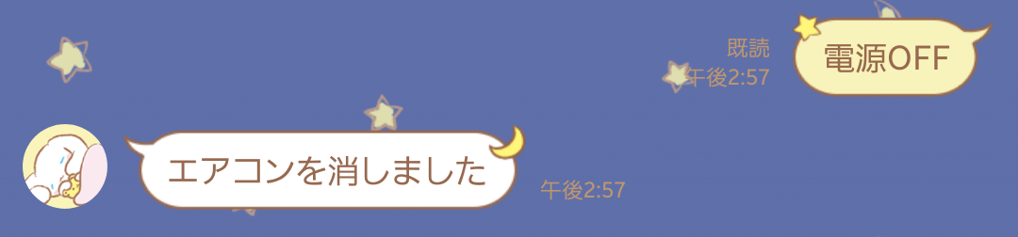
LINE操作によるエアコン稼働の通知
電源ON
電源OFF

Slide 17
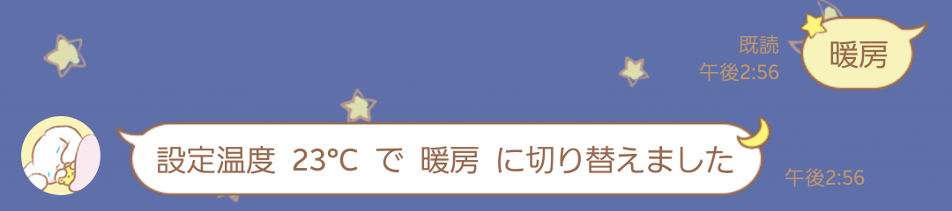
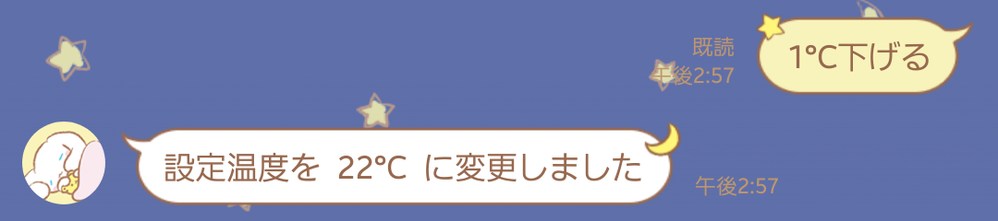
LINE操作によるエアコン稼働の通知
モード切替
温度変更

Slide 18
3. 設計

Slide 19

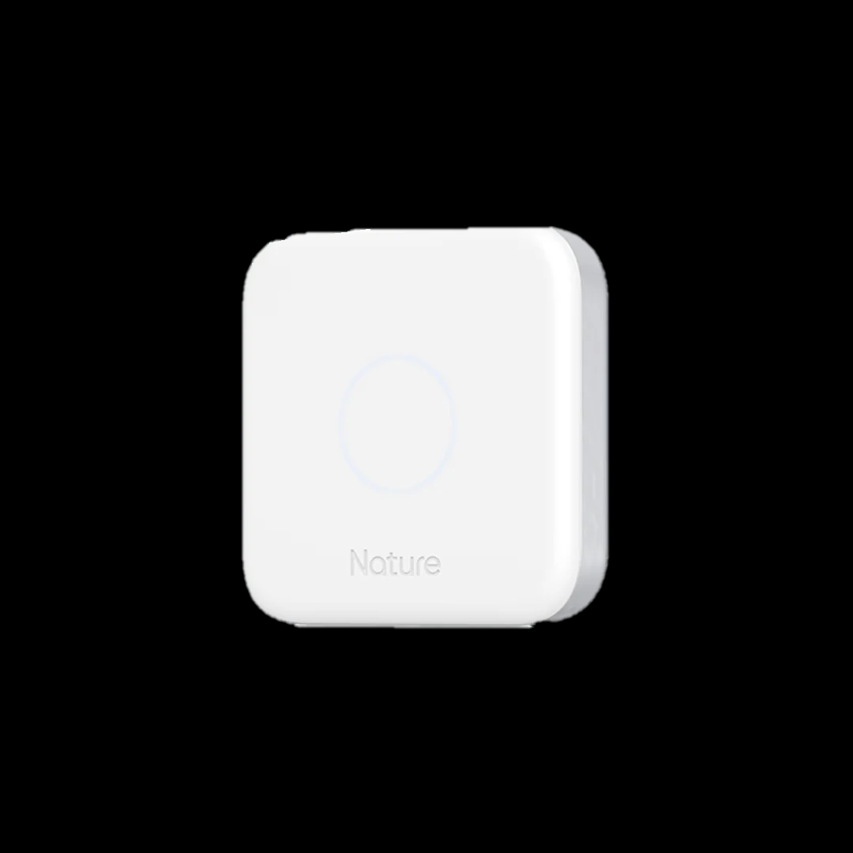


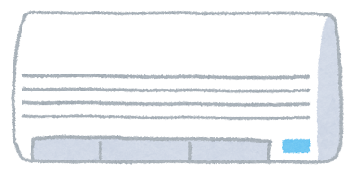
システム処理の流れ
LINE公式アカウントからエアコンを操作
Remo 3 から気温，人感センサの情報を5分おきに取得
指示通りに通知する
メッセージの内容を伝える
28℃以上31℃未満の場合は熱中症の危険があること，31℃以上の場合はエアコンを稼働させたことを通知させるよう指示
Remo 3 を通じてエアコンを稼働させる
(31℃以上 かつ 人感センサ反応ありの場合
もしくは，ユーザからの操作に応じて)

Slide 20
必要なモジュール
スプレッドシート管理用プログラム
Remo3からのデータ取得用プログラム
センサデータ管理用プログラム(室内の温度、人感センサ)
エアコン操作用プログラム(室内の温度，人感センサに応じて操作)
LINE操作用プログラム(熱中症の危険性があること，エアコンをつけたことを知らせる, LINEから電源ON/OFFと温度の変更の操作ができる)

Slide 21
4. 開発計画

Slide 22
開発体制
藤原浩之 (リーダー，実装)
日比翔梧 (設計，実装)
岡本紗輝 (資料，実装)
内藤一真 (実装)

Slide 23
開発経過
タスク | 担当 | 4/23 4限 | 4/30 3限 | 4/30 4限 | 5/7 3限 | 5/7 4限 | 5/14 3限 | 5/14 4限
Githubの操作確認 | 全員
エアコン操作用プログラム | 日比
LINE用プログラム | 岡本
スプレッドシート 管理用プログラム | 藤原
Remo 3のデータ取得用プログラム | 内藤
センサデータ管理用プログラム | 藤原

Slide 24
開発経過
タスク | 担当 | 4/23 4限 | 4/30 3限 | 4/30 4限 | 5/7 3限 | 5/7 4限 | 5/14 3限 | 5/14 4限
LINE通知テスト | 岡本
スプレッドシート情報取得テスト | 藤原
エアコン操作テスト | 日比
システムテスト | 全員
発表資料作成 | 全員

Slide 25
5. 感想・展望

Slide 26
感想
プログラムに使用するモジュールから必要となる関数を列挙し、その詳細を全員で共有していたことで、個人で作成したプログラムを合わせた際の修正が少なかった。
Nature remo がかなり便利なので、返却後購入を検討している。
展望
ユーザが複数人となるグループLINEで実装できれば、より効果的なシステムになると考える。

